Slide 1
Я и моё здоровье
Проект во второй младшей группе «Черепашка»
МБДОУ «Центр развития ребенка – детский сад №26»

Slide 2
Актуальность проекта
В настоящее время идет постоянный поиск методов оздоровления детей в условиях детского сада. Основная цель – снижение заболеваемости детей. От состояния здоровья в первую очередь зависит возможность овладения детьми всеми умениями и навыками, которые им прививаются в детском саду и которые им необходимы для эффективного обучения в дальнейшем. Для этого необходимо формировать у детей разносторонние знания и положительные черты характера, совершенствовать физическое развитие.
Педагогам необходимо правильно организовать воспитательно-образовательную работу с детьми дошкольного возраста. Надо учитывать возрастные, психологические особенности детей, создавать благоприятные гигиенические условия, оптимальное сочетание разнообразных видов деятельности. Фундамент здоровья человека закладывается в раннем детстве.
Необходимо так же вести постоянный поиск новых форм взаимодействия с семьей воспитанников.

Slide 3
Тип проекта:
информационно-творческий, долгосрочный.
Участники проекта:
дети 3-4 года, воспитатели, родители.
Сроки проведения проекта:
октябрь – май.

Slide 4
ПРОБЛЕМНЫЙ ВОПРОС
Как сохранить своё здоровье?

Slide 5
Цель и задачи проекта
Цель: Сохранять и укреплять здоровье.
Задачи:
Формировать понимание необходимости заботиться о своем здоровье, беречь его, учиться быть здоровыми и вести здоровый образ жизни.
Развивать свободное общение со взрослыми и детьми по поводу здоровья человека.
Прививать любовь к физическим упражнениям, закаливанию.
Повышать грамотность родителей в вопросах воспитания и укрепления здоровья дошкольников.

Slide 6
Ожидаемые результаты
Сформированность навыков здорового образа жизни в повседневной и в практической деятельности воспитанников.
Дети получат практические культурно-гигиенические навыки и умения - Умение проводить простейшие исследования, анализировать, делать выводы.
У детей появится желание сохранять и укреплять свое здоровье.
Снижение заболеваемости у детей.

Slide 7
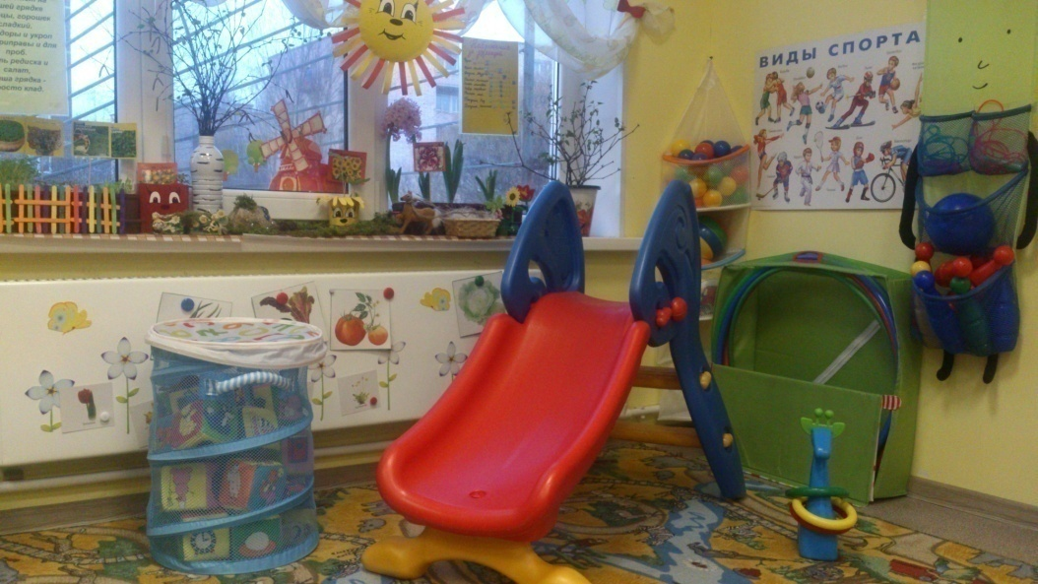
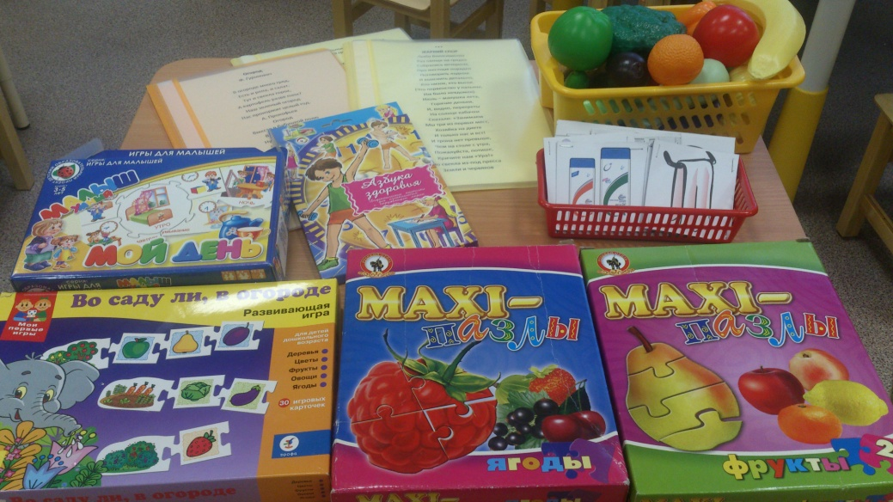
Развивающая среда

Slide 8
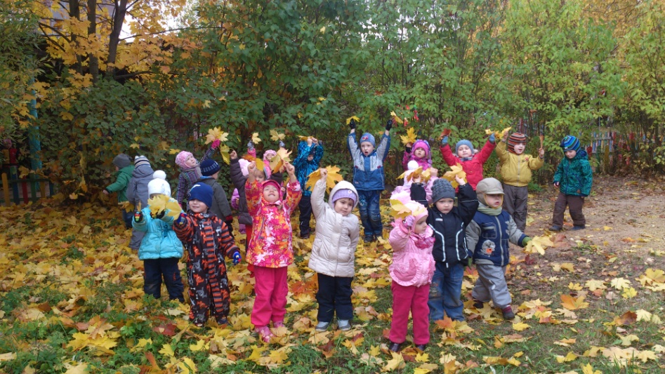
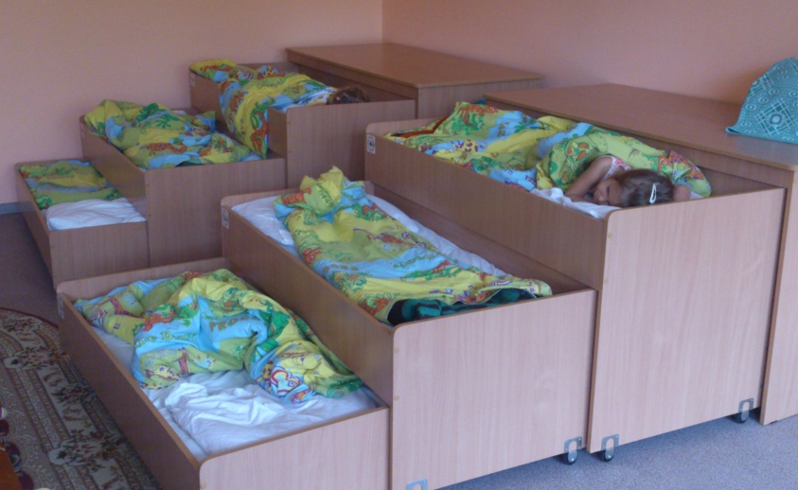
Организация режимных моментов

Slide 9
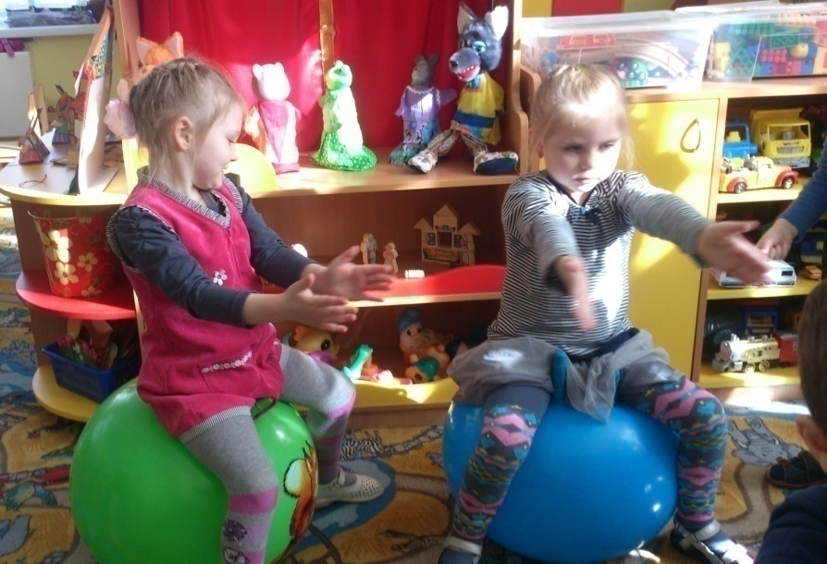
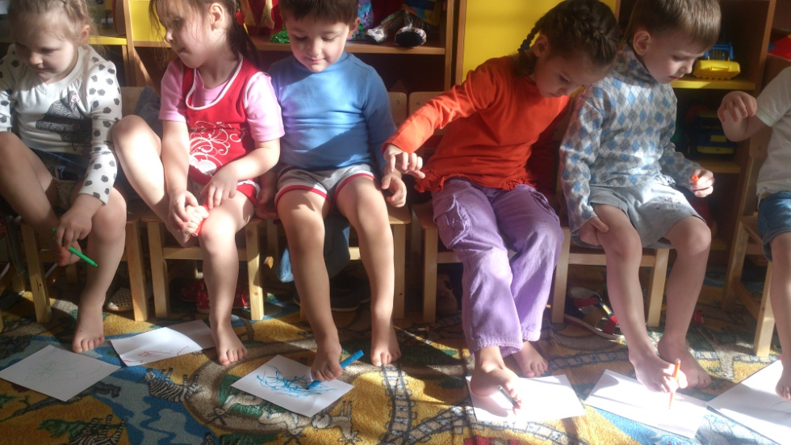
Физическая культура
Утренняя зарядка
Закаливание

Slide 10
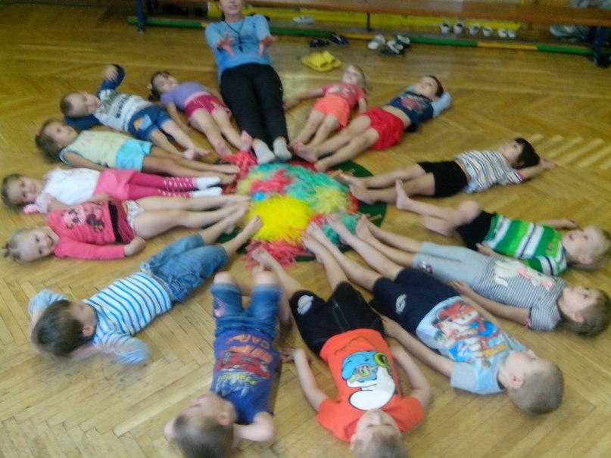
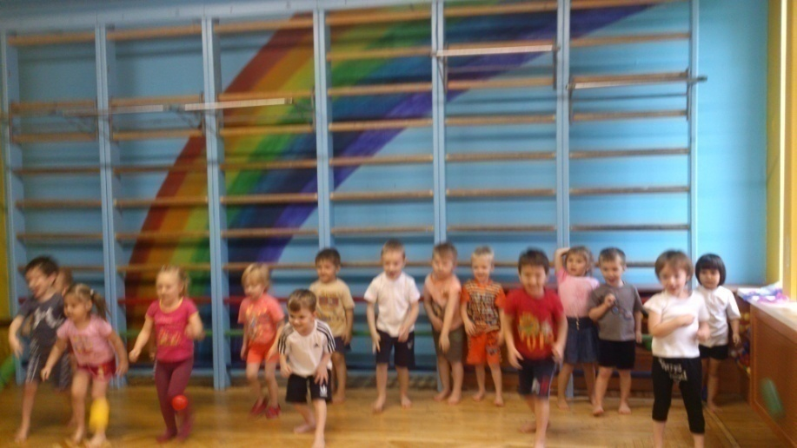
Физ. минутки в группе
Физкультура в зале

Slide 11
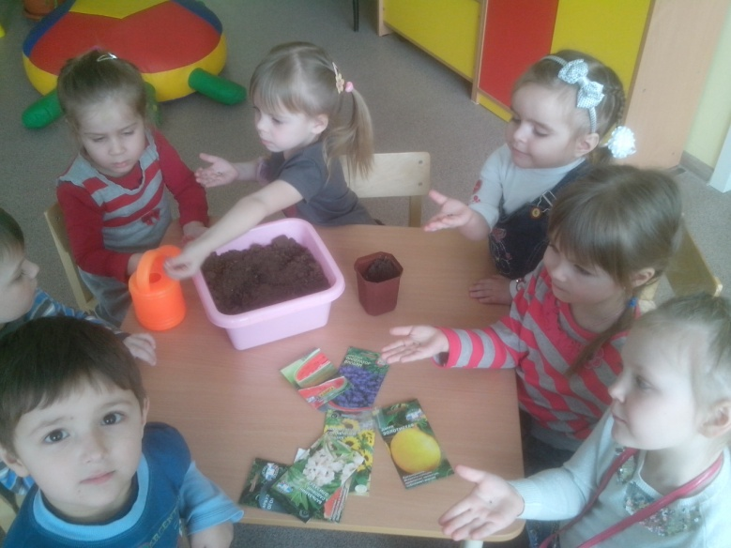
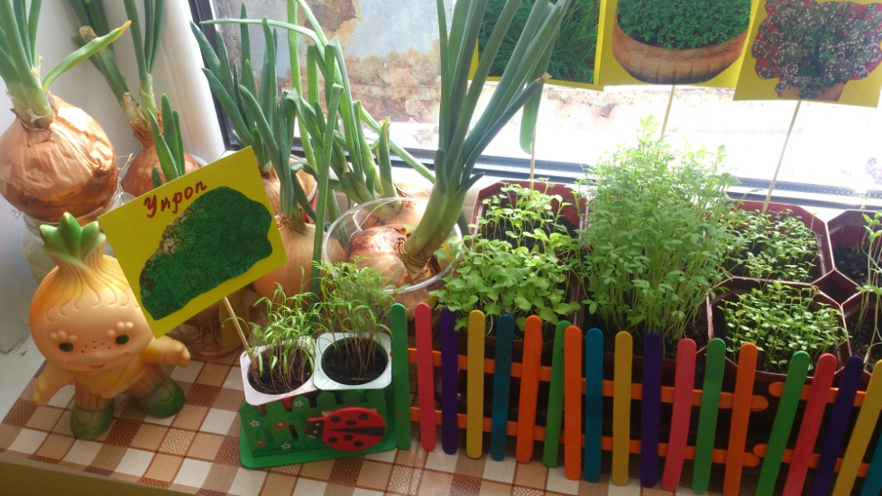
Познание
Огород на окошке
Экспериментирование:
угадай фрукт по вкусу.

Slide 12
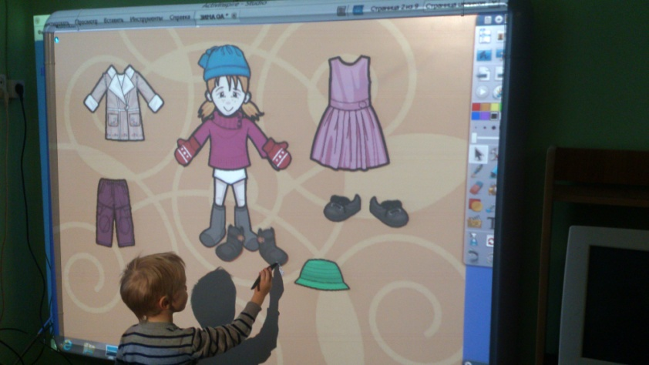
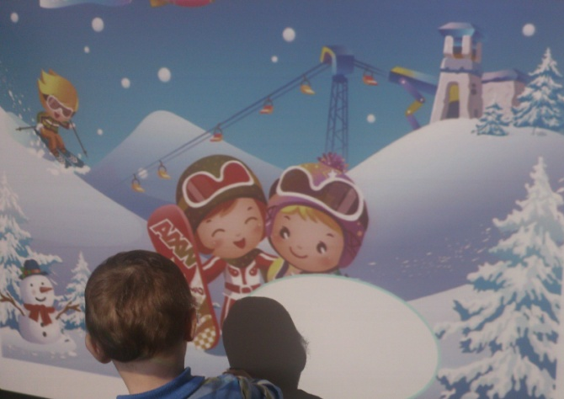
Коммуникация
Беседа на тему
«Кто на улице гуляет – никогда не унывает»
Составление рассказов
«Как надо одеваться, чтобы не болеть»
с использованием ИКТ (интерактивной доски)

Slide 13
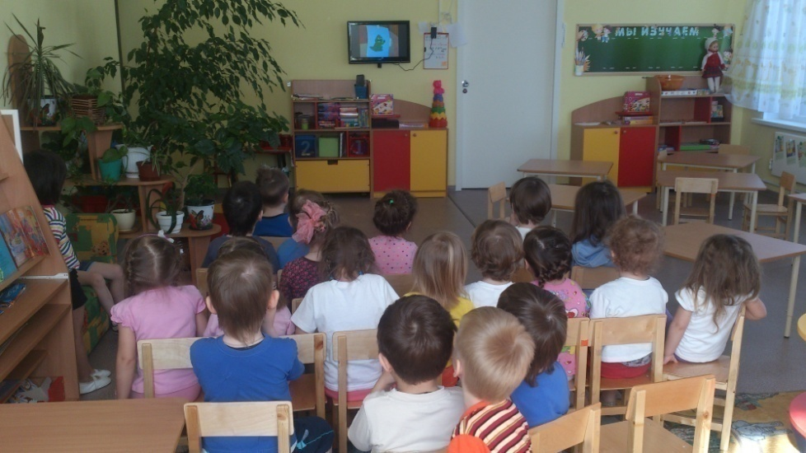
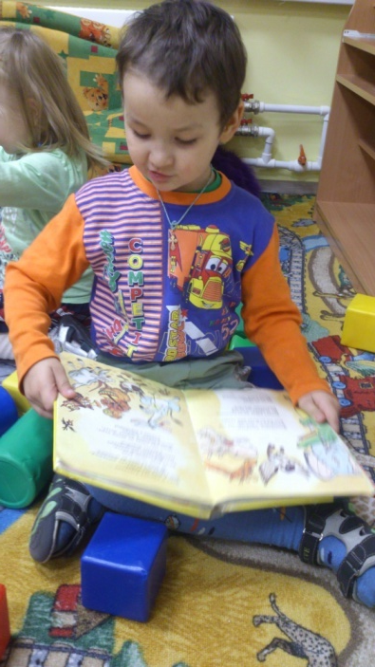
Чтение художественной литературы
Чтение с показом сказки «Айболит»
Просмотр мультфильмов по прочитанным произведениям
Рассматривание иллюстраций к прочитанным произведениям.

Slide 14
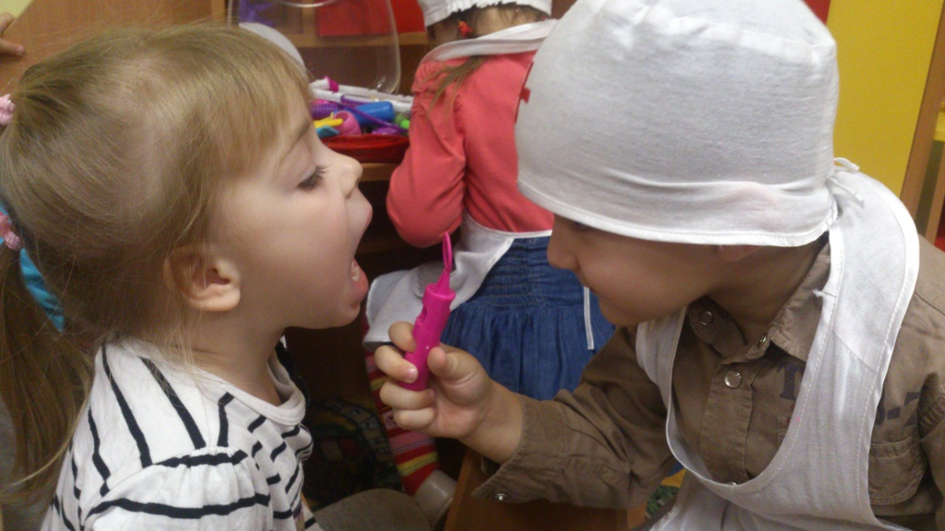
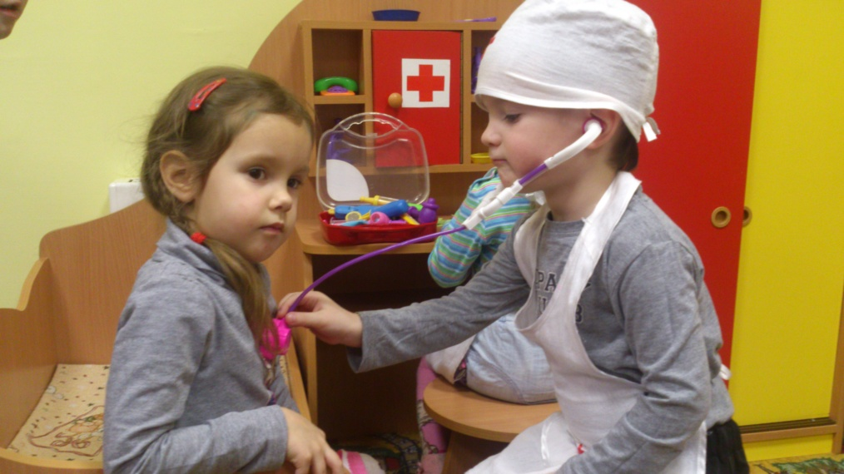
Социализация
Сюжетно-ролевая игра «Поликлиника»
Развивающая игра
«Больница»

Slide 15
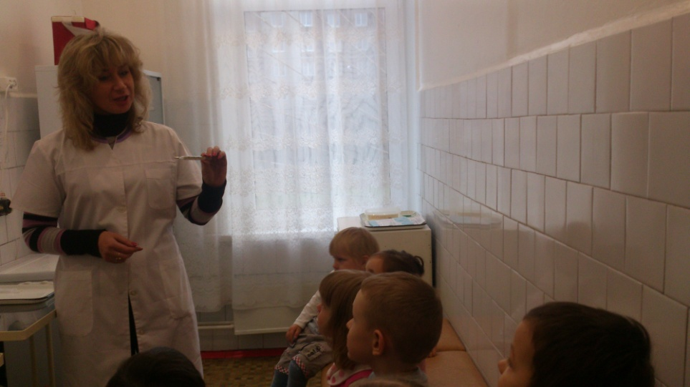
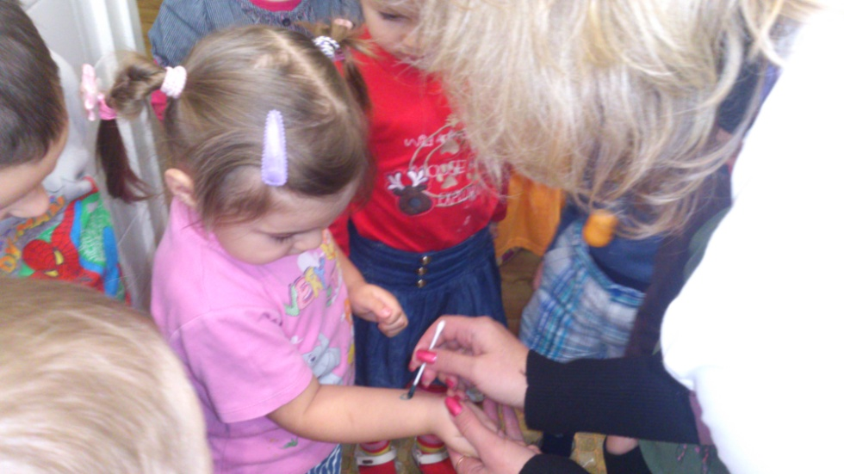
Труд
Экскурсия в медицинский кабинет:
знакомство с трудом врача и медсестры.

Slide 16
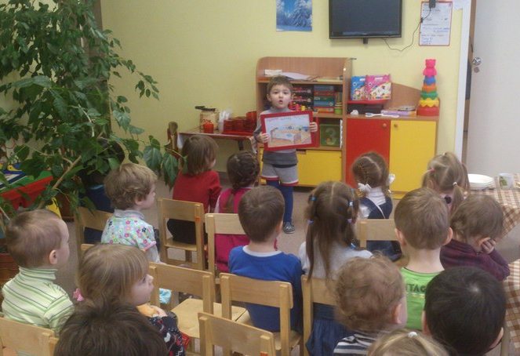
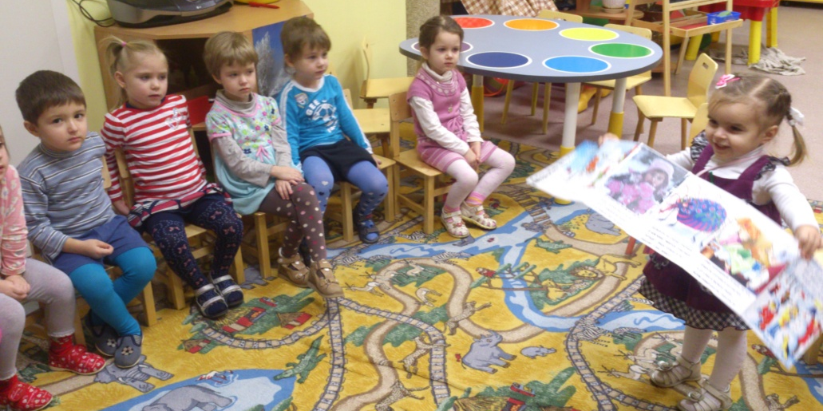
Безопасность
Исследовательская деятельность: осторожно микробы!

Slide 17
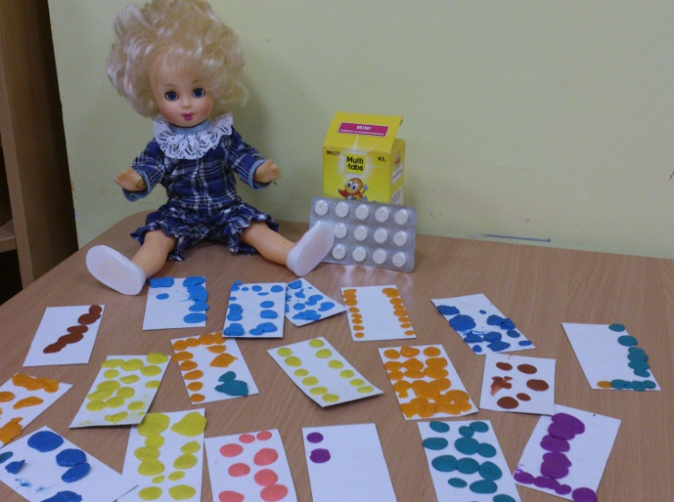
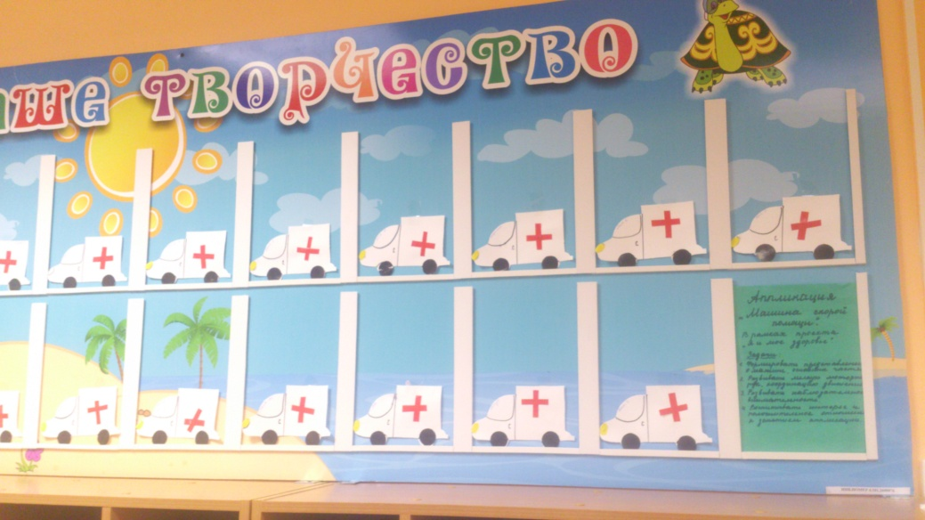
Художественное творчество
Лепка из пластилина: ВИТАМИНКИ
Аппликация из готовых форм:
МАШИНА СКОРОЙ ПОМОЩИ
Отрывная аппликация: ФРУКТОВАЯ КОРЗИНА
Пластилинография:
КОНСЕРВИРУЕМ ОВОЩИ

Slide 18
Самостоятельная игровая деятельность
Подвижная игра: кегельбан
Настольная игра: режим дня

Slide 19
Работа с родителями (октябрь)
Фотовыставка
Консультация по формированию здорового образа жизни.

Slide 20
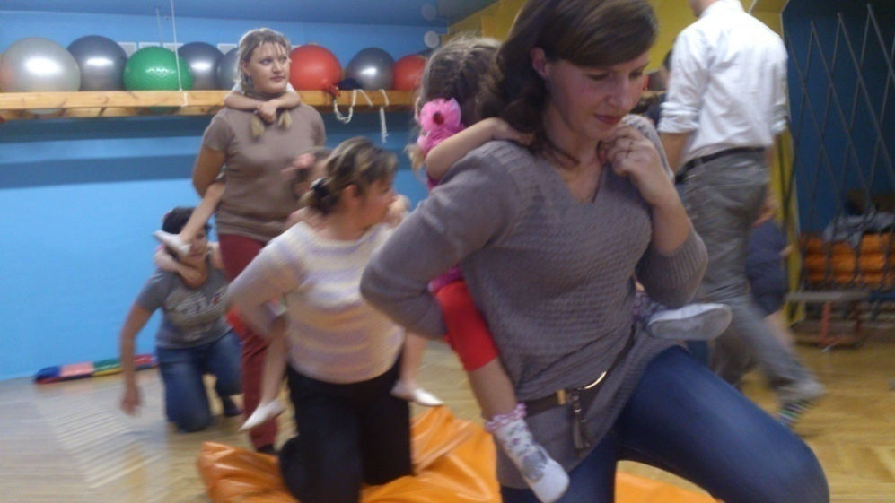
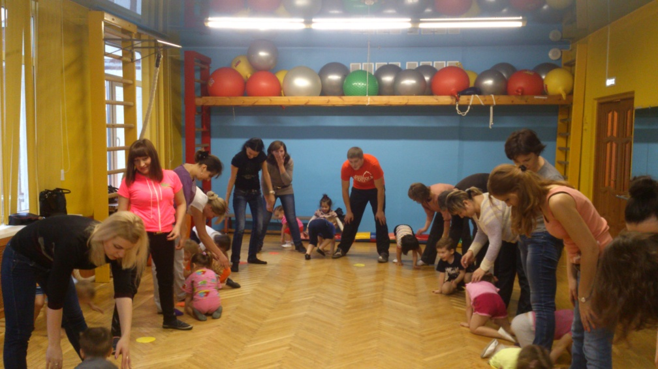
Работа с родителями (ноябрь)
Совместное занятие по физической культуре.

Slide 21
Работа с родителями (декабрь)
Родительское собрание на тему: Здоровьесберегающие технологии для детей дома и в детском саду

Slide 22
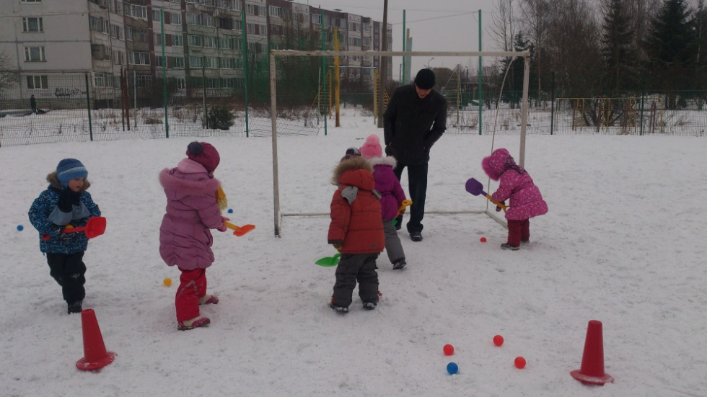
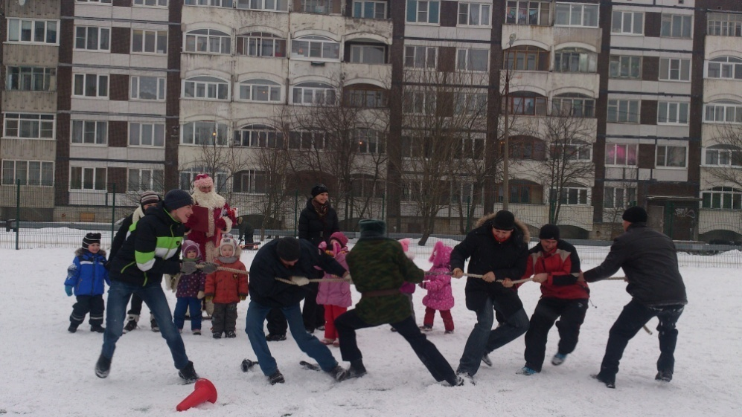
Работа с родителями (январь)
Совместное зимние развлечение на улице.

Slide 23
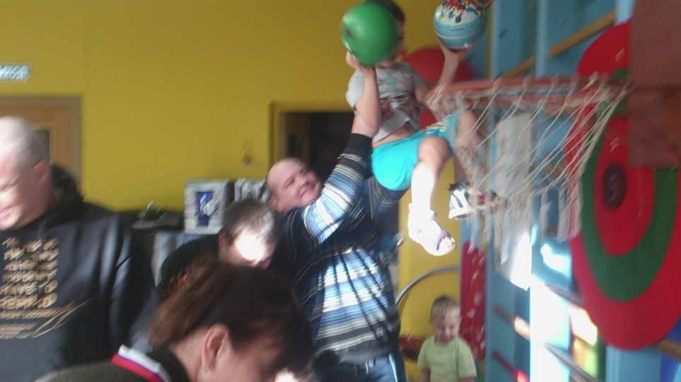
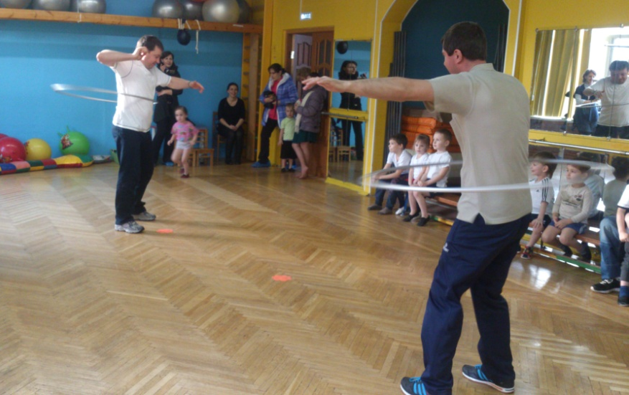
Работа с родителями (февраль)
Спортивный праздник с папами, посвященный 23 февраля.

Slide 24
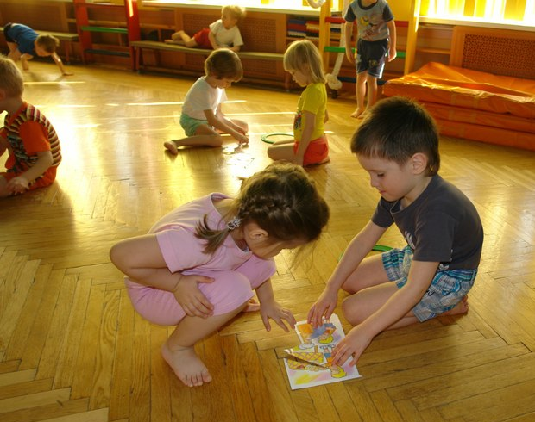
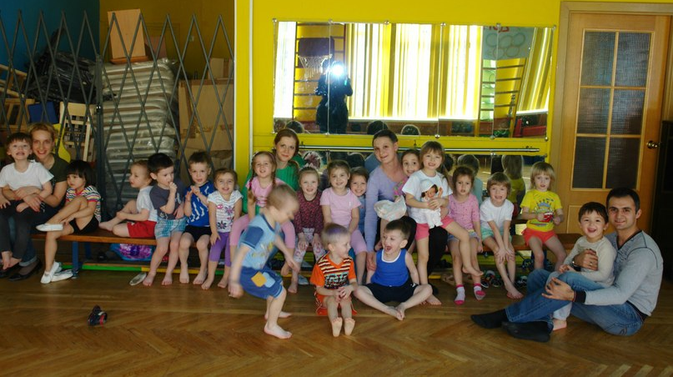
Работа с родителями (март)
Совместное итоговое мероприятие во второй младшей группе «Черепашка»
по проекту
«Я и мое здоровье»
с элементами спортивных эстафет и соревнований.

Slide 25
Показатель заболеваемости детей в начале года и по итогам проекта

